Slide 1
Jak vznikají a jak fungují peníze? (rozdíly v pojetí u různých teorií)
Co jsou to peníze?

Slide 2
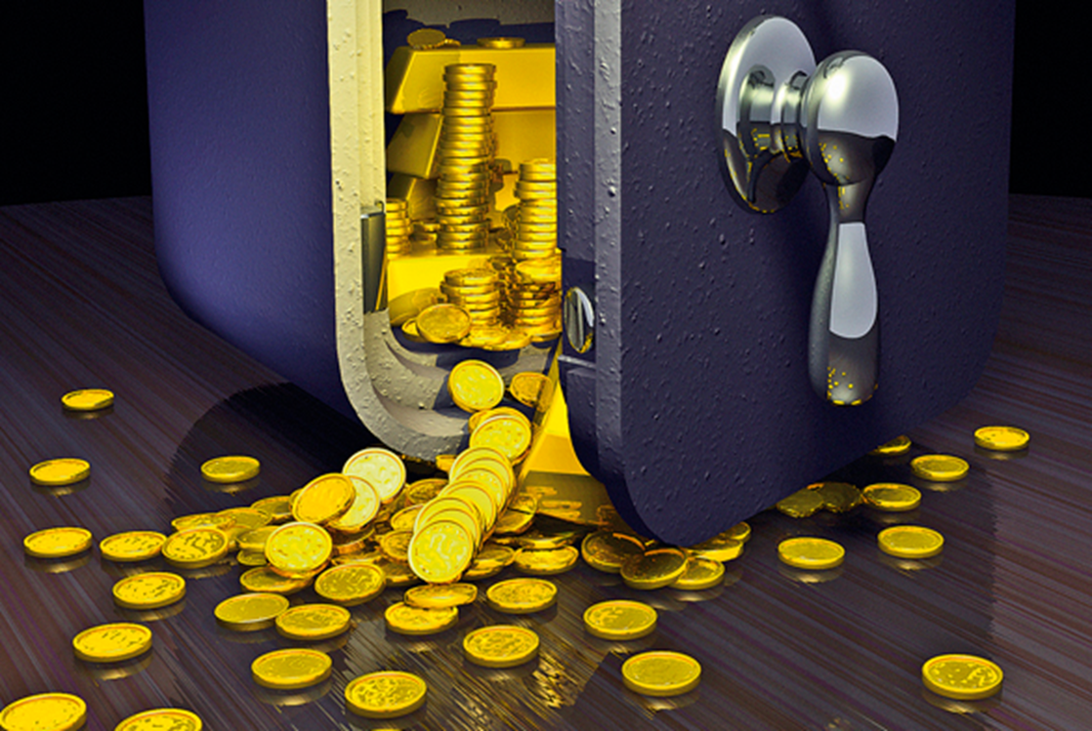
Prostředek směny
Uchovatel hodnoty
Zúčtovací jednotka

Slide 3
Co jsou peníze především?
Neoklasická teorie: prostředek směny (usnadnění směny, abychom nemuseli obchodovat náročným barterem*)
Množství peněz musí +/- odpovídat objemu zboží a služeb. Nesmí jich být ani příliš mnoho (došlo by k inflaci resp. hyperinflaci – peníze by neplnily funkci uchovatele hodnoty), ani příliš málo (nebylo by čím směňovat, nastalo by snížení spotřeby, zprostředkovaně nezaměstnanost – firmy by neměly čím zaplatit zaměstnance – deflace).
Moderní peněžní teorie (MMT, postkeynesiánství): měřítko společenských závazků/vztahů – dluhů
Kromě omezení daných reálnými zdroji (zejm. práce) nečelí státy ve své vlastní měně žádným omezením. Omezení rozpočtové politiky v podobě stropu deficitů a dalších opatření podle MMT slouží spíše jako mocenský nástroj, kterým si věřitelé vynucují privilegia. Zastánci MMT mimo jiné navrhují programy typu garance práce, aby došlo k plné mobilizaci reálných zdrojů v ekonomice a zvýšily se možnosti financování nákladných projektů (např. Green New Deal v US) – „peníze jsou na cokoli, na co jsou reálné zdroje“.

Slide 4
Tvorba peněz – ekonomika postavená na dluhu
V průmyslových zemích vzniká většina nových peněz (až 97%) formou dluhu.
Domácnosti i firmy si u bank ukládají peníze. Banky uložené peníze dále půjčují.
Takto půjčené peníze ovšem neodepisují ze žádného účtu svých klientů – dle MMT půjčuje banka dřív a víc, než má půjčky reálně pokryté vklady. Pokaždé když banka někomu půjčí peníze, tedy vznikají de facto nové peníze (multiplikovaná expanze depozit).
Banka spoléhá na to, že všichni klienti si nepřijdou vybrat peníze ve stejnou chvíli, takže u sebe drží jenom určitou poměrnou část vkladů (tzv. povinné minimální rezervy, PMR, jejichž výši určuje centrální banka – v USA např. 10%, v ČR 2% – zpravidla mezi 5 až 15%).
Když banka půjčí firmě nebo občanovi peníze, firma či občan je utratí a subjekt, který od nich peníze dostane jako tržbu, si je uloží opět u banky. Tyto nové peníze nová banka opět půjčí dál, resp. jenom část z nich, např. 90%. Zbylých 10% (záleží na výši PMR) musí mít v pohotovosti pro vkladatele, kteří by si ze svých účtů přišli vybrat peníze v hotovosti.

Slide 5
Multiplikovaná expanze depozit
Příklad:
Když si u banky uložíte 1000,- Kč, banka si 100,- Kč uloží jako povinnou rezervu.
Zbytek, tj. 900,-Kč, se snaží někomu půjčit, aby mohla pobírat z půjčky úrok, neboť tento úrok je její příjem v rámci jejího podnikání (úrok = „cena peněz“).
Takto vznikají další a další peníze.
Přesné množství nových peněz, které takto z jednoho vkladu vzniknou, závisí vedle míry povinných rezerv na řadě dalších faktorů (např. – dokáže banka všechny peníze, které může půjčit, skutečně někomu dát jako úvěr?).

Slide 6
Multiplikovaná expanze depozit
Vklad (€) | Kolik může banka dále půjčit | PMR 10%
1000 | 900 | 100
900 | 810 | 90
810 | 729 | 81
729 | 656,10 | 72,90
656,10 | 590,50 | 65,60
590,50 | 531,40 | 59,10
531,40 | 478,30 | 53,10
478,30 | 430,50 | 47,80
430,50 | 387,40 | 43,10
387,40 | 378,70 | 38,70
€ 6513,20 | Kolik je po deseti kolech půjčování v ekonomice peněz?
Peníze na dluh (s úroky)

Slide 7
Důsledky?
Jeden z důvodů tlaku na ekonomický růst (splácení dluhů bankám – závisí na úrocích – vrací se víc, než se půjčilo, systém tedy musí růst)
„Zadlužili jsme se, abychom mohli růst, a teď musíme růst, abychom dluhy splatili“ (G. Kallis, 10 degrowth policy proposals)

